Slide 1

Winner Holiday Report
By-杨伟光

Slide 2
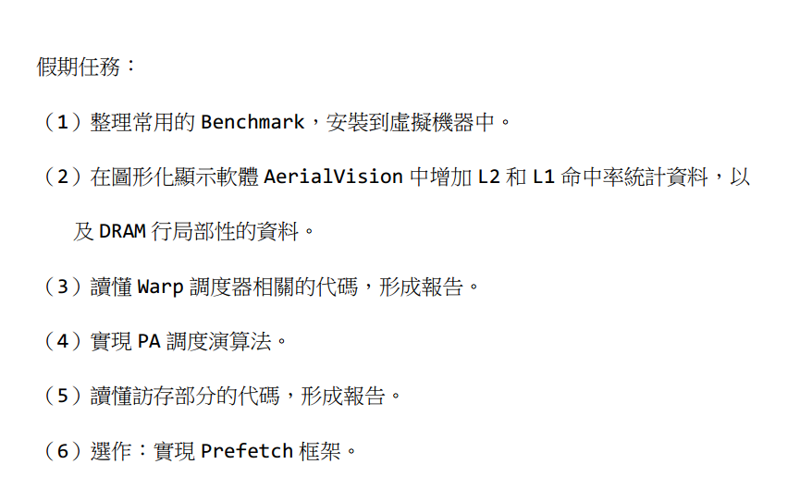
寒假之前……
龙哥给了任务：
豪情壮志的做了plan……

Slide 3
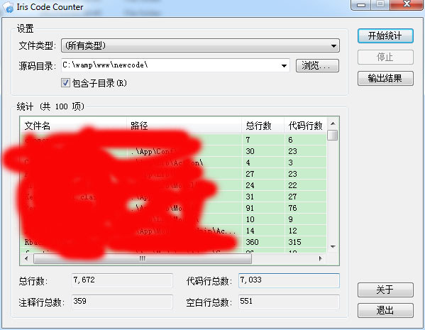
寒假ing……
不爱看论文……负罪感……写代码……
以7K行代码纪念这个充满负罪感的寒假……

Slide 4
快开学了……
写代码写吐了……减轻负罪感……赶紧看论文……
开始做龙哥给的任务……
（1）大体看了一遍《GPU高性能运算之CUDA》这本书；
（2）阅读了《NVIDIA Fermi Compute Architecture Whitepaper》，大体了解一下Fermi架构；
（3）仔细阅读了《Orchestrated scheduling and prefetching for GPGPUs》，基本了解了warp调度算法的原理；
（4）整理了五种Benchmark，留着做实验的时候用；

Slide 5
最近ing……
创新项目突然开题了……
赶紧看了点关于Mobile GPGPU的资料，把《开题报告》写了，然后分别让冯师兄、瑶哥和曹师兄帮忙看了看，非常感谢各位师兄给的建议~
Mobile GPU并行策略研究及成果转化-项目开题报告-初版.doc

Slide 6
下一步规划
准备开始看GPGPU-Sim的代码，了解GPU的访存模型；
把《Orchestrated scheduling and prefetching for GPGPUs》再看一遍，整理一下；
继续看论文……《 OWL:cooperative thread array aware scheduling techniques for improving GPGPU performance 》

Slide 7
感想
心态方面
技术-》学术
知识方面
被虐的死去活来
再次感谢三位师兄的帮助

Slide 8
谢谢

